Slide 1
Interfejsy (złącza)
Damian Pastuszak

Slide 2
Spis
Wstęp
Interfejs transmisji danych
Plug and Play
Interfejs COM
Interfejs LPT
PS/2
Interfejs USB
Interfejs IEEE 1394

Slide 3
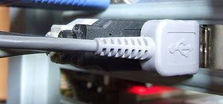
Wstęp
Komputer klasy PC musi zapewniać możliwość podłączenia różnorakich urządzeń peryferyjnych (zarówno wejścia jak i wyjścia) jak np. drukarki, skanery, kamery cyfrowe, tablety, myszki, klawiatury etc.

Slide 4
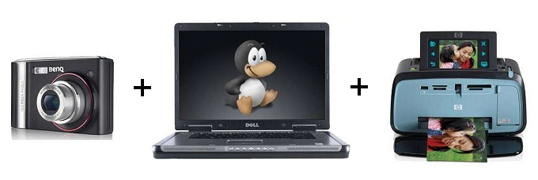
Interfejs transmisji danych
pod tym pojęciem rozumiemy zestaw urządzeń (złącz, kabli, wtyczek),
który umożliwia połączenie dwóch urządzeń w sposób zapewniający
możliwość transmisji danych pomiędzy nimi.
01
szeregowa – bity informacji są przesyłane kolejno, bit po bicie
02
równoległa – polega na jednoczesnym przesyłaniu większej liczby bitów informacji (zazwyczaj ośmiu bitów, czyli jednego bajta)
03
synchroniczna – informacje są przesyłane w jednakowych odstępach czasu
asynchroniczna – bity informacji są przesyłane w dowolnych odstępach czasu
04

Slide 5
Plug and Play (od ang. podłącz i używaj)
Mechanizm wdrożony przez firmę Microsoft po raz pierwszy w systemie operacyjnym Windows 95. Obsługa PnP musi być zaimplementowana w BIOSie płyty głównej, urządzeniach i obsługiwana przez system operacyjny.
Główne zadania PnP:
-wykrycie typu urządzenia
-automatyczna alokacja zasobów dla urządzenia
-instalowanie sterowników potrzebnych do pracy z
Urządzeniem
-współpraca z mechanizmami zarządzania energią w celu bezpiecznego podłączania i odłączania urządzenia

Slide 6
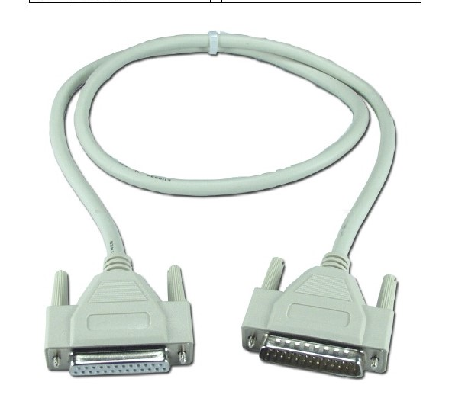
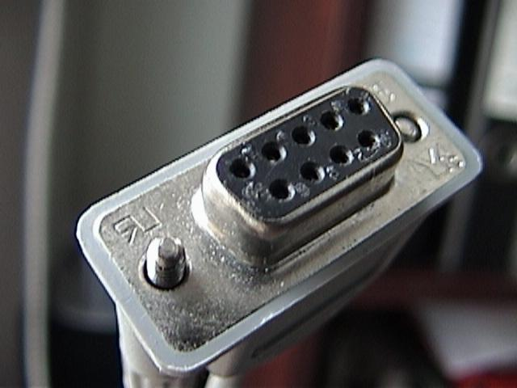
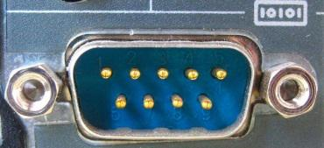
Interfejs COM
DB-25
Wtyk żeński COM
Komputer klasy PC jest najczęściej wyposażony w jedno złącze portu szeregowego. Standard RS-232 został zaprojektowany w 1962 r w wersji 25-pinowej (DB-25). Obecnie wykorzystuje się mniejszą, 9-pinową wersję złącza (DB-9). Za obsługę portu COM odpowiedzialny jest układ UART.
Gniazdo męskie COM

Slide 7
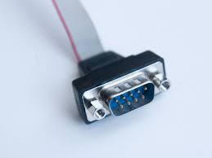
Przykłady zastosowania portu COM
podłączenie modemu, myszki
łączenie dwóch komputerów kablem null modem
starsze drukarki
urządzenia diagnostyki samochodowej
tunery satelitarne
małe cyfrowe centrale telefoniczne
Właściwości interfejsu COM
Do 15m
Nie
Nie
20 kb/s
Zasilanie przez interfejs
Hot plugging
Długość kabla
szybkość

Slide 8
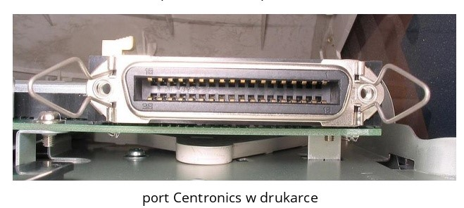
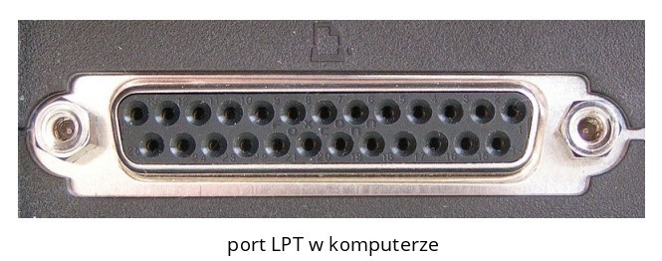
Interfejs LPT
Pierwotnie służył do jednokierunkowej komunikacji z drukarkami (tzw. port Centronics - 1970), z czasem rozbudowany do interfejsu dwukierunkowego (zapewniającego jednak wsteczną kompatybilność z portem Centronics nadal stosowanym w drukarkach).
(ang. Parallel Port, Line Print Terminal) 25-pinowe złącze w komputerach osobistych wykorzystywane w głównej mierze do podłączenia urządzeń peryferyjnych: drukarek, skanerów, ploterów

Slide 9
Przykłady zastosowania portu LPT
Właściwości interfejsu LPT
podłączenie drukarek
przesyłanie danych pomiędzy dwoma komputerami
podłączenie skanerów
podłączenie zewnętrznych napędów CD-ROM
podłączenie pamięci masowych, np. napędów ZIP
Szybkość transferu do 2Mb/s
Długość kabla do 2m
Zasilanie przez interfejs: nie
Hot plugging: nie

Slide 10
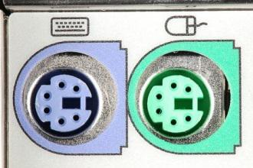
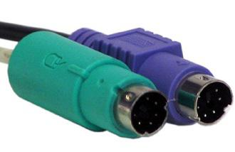
PS/2
Jest to port komunikacyjny opracowany przez firmę IBM. Jest on odmianą portu szeregowego przeznaczoną do podłączania klawiatury i myszy.
Przykłady zastosowania:
Właściwości interfejsu:
-podłączenie klawiatury i myszki
-podłączenie zasilania innych urządzeń do wprowadzania danych
-Liczba portów: 2 (po jednym dla klawiatury i myszy)
-Złącze 6-pinowe miniDIN
-Transfer 40 kb/s

Slide 11
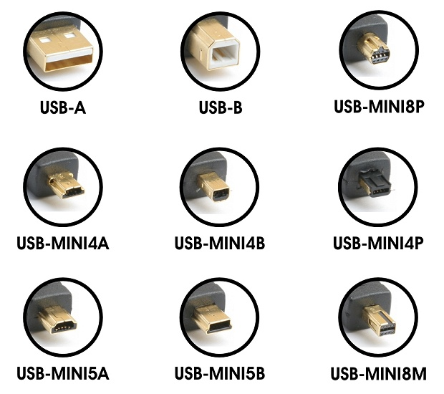
Interfejs USB (ang. Universal Serial Bus - uniwersalna magistrala szeregowa)
obecnie najpopularniejszy interfejs szeregowy służący do przyłączania urządzeń peryferyjnych, obsługuje technologie: PnP, Hot swapping, Hot plugging.
Port USB jest uniwersalny w tym sensie, że można go wykorzystać do podłączenia do komputera każdego urządzenia zdolnego do współpracy z komputerem, zgodnego ze standardem USB. Urządzenia USB są podłączane czterożyłowym kablem zakończonym odpowiednim wtykiem. Niektóre rodzaje wtyków określonych w standardzie:

Slide 12
Ewolucja standardu
USB 1.1 - specyfikacja USB 1.1 z roku 1998 umożliwia transfer danych w dwóch trybach: Low Speed oraz Full Speed. Urządzenia w standardzie USB 1.1 nie współpracują ze sobą bez pośrednictwa komputera, to znaczy np. że nie istnieje możliwość bezpośredniego połączenia drukarki USB 1.1 z cyfrowym aparatem fotograficznym.
USB 2.0 Hi-Speed - specyfikacja USB 2.0 z roku 2000. W 2001 roku dodano nową funkcję On-The-Go umożliwiającą łączenie urządzeń USB 2.0 bez pośrednictwa komputera. Urządzenia w standardzie USB 2.0 są w pełni kompatybilne ze starszymi urządzeniami w standardzie 1.1.
USB 3.0 SuperSpeed - ogłoszona w roku 2008. Nowy standard oprócz standardowych przewodów do szybkich transferów wykorzystuje dwie światłowody. Dodano także kilka rozwiązań zapewniających lepszą energooszczędność pracy
Właściwości interfejsu USB:
~Szybkość transferu: USB 1.1: 1,5 MB/s = 12 Mb/s, USB 2.0: 60 MB/s = 480 Mb/s, USB 3.0: 600 MB/s = 4,6 Gb/s
~Długość przewodów: do 3m (USB 1.1) lub 5m. Wtórnik USB umożliwia przedłużenie kabla USB o swoją długość
~Liczba portów: USB 1.1: od 2 do 6, USB 2.0: od 2 do 8USB 3.0: od 2 do 10
~Hot plugging, hot swapping: tak

Slide 13
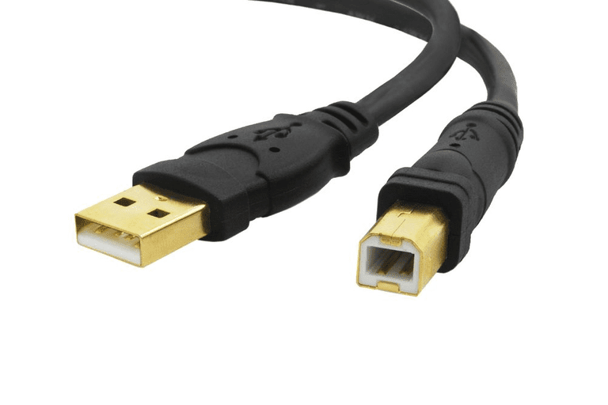
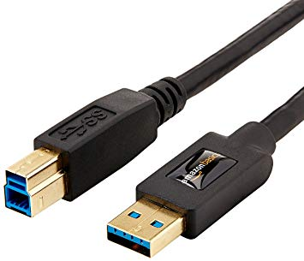
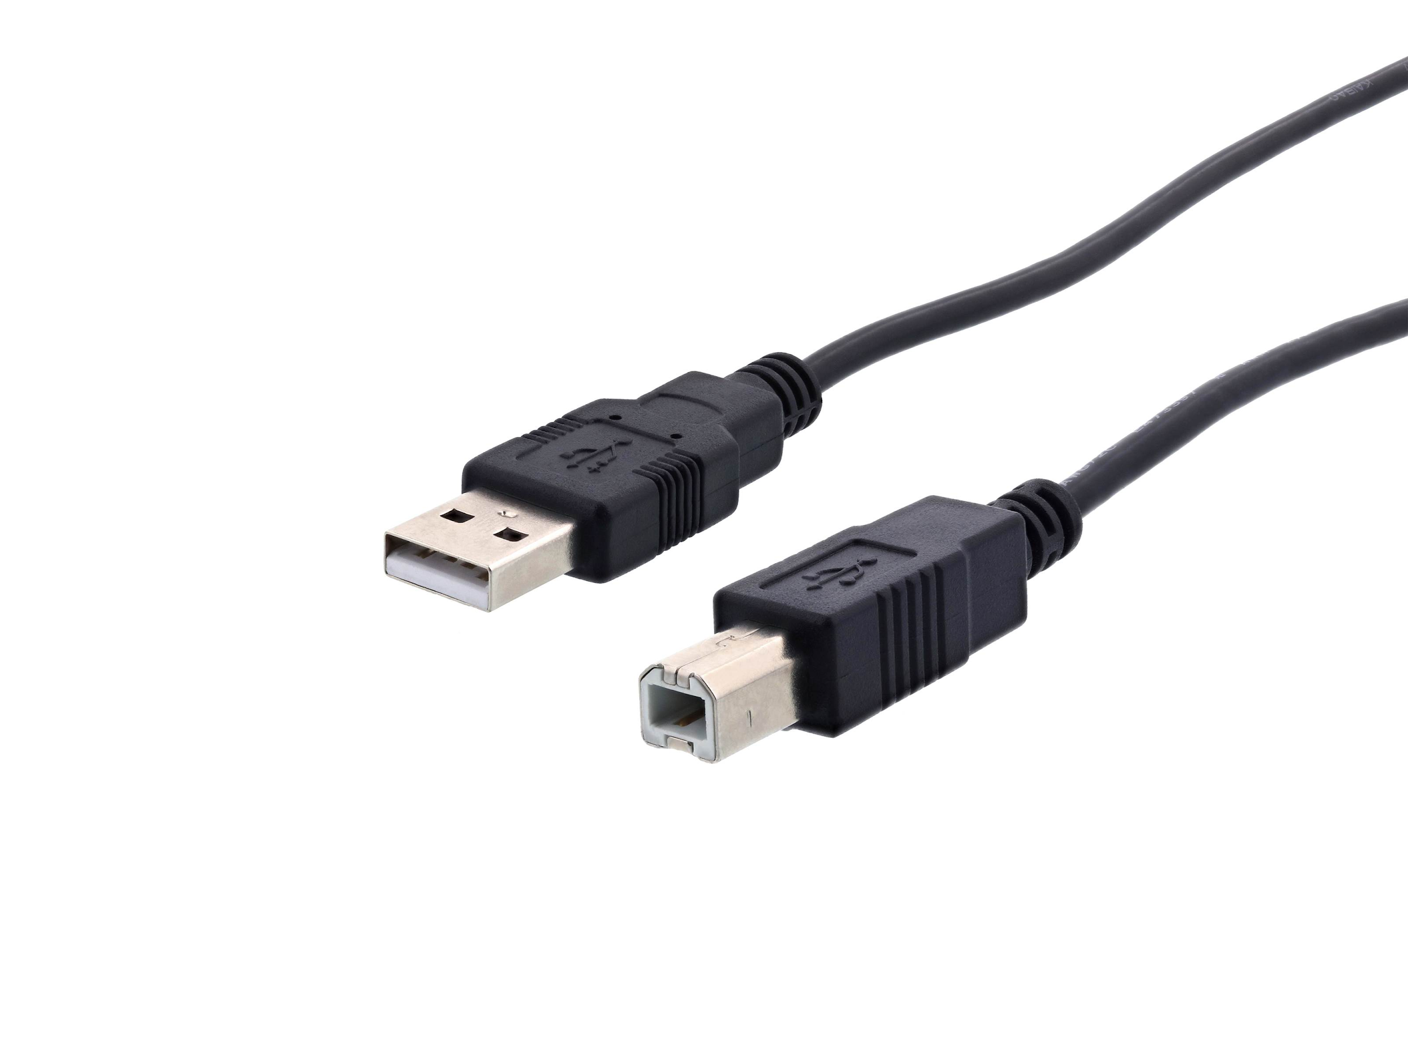
Wtyczka USB typu B
(1.1)
USB BM (2.0)
USB typu B SuperSpeed
(3.0)

Slide 14
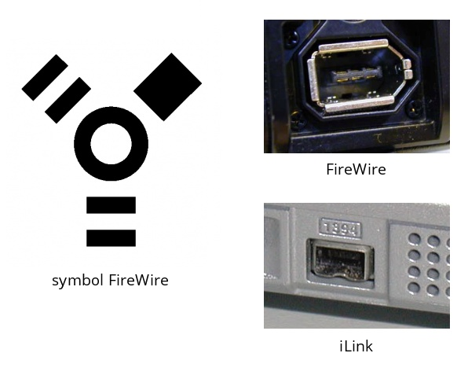
Interfejs IEEE 1394
Standard IEEE 1394 opracowano w celu wydajnego łączenia cyfrowych urządzeń audio i wideo bez pośrednictwa komputera, a następnie zaadoptowano do użycia z komputerami klasy PC.
to wydajny interfejs szeregowy opracowany i zdefiniowany w roku 1995 przez Instytut Inżynierów Elektryków i Elektroników (IEEE) o numerze 1394. Standard ten rozwijany jest przez firmę Apple pod nazwą FireWire, przez Sony pod nazwą iLink oraz firmę Creative pod nazwą SB1394 (stało się tak wskutek unikania przez firmy opłat licencyjnych).

Slide 15
Dziękuje za uwagę!

